Slide 1
Уважаемые, участники дорожного движения!
С 21 октября 2019 года на территории Нижегородской области с целью сокращения количества наездов на пешеходов в земное время суток проводится месячник по Безопасности дорожного движения.
Пешеходы! Носите световозвращающие элементы! Станьте заметнее дороге!

Slide 2
Акция«Засветись»

Slide 3
Акция«Засветись»

Slide 4
Акция«Засветись»

Slide 5
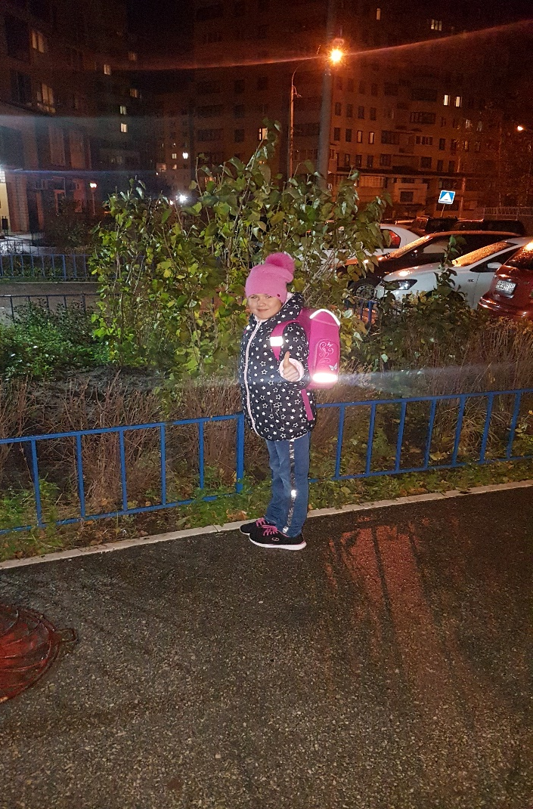
Носи свтовозвращатели! Береги жизнь!

Slide 6
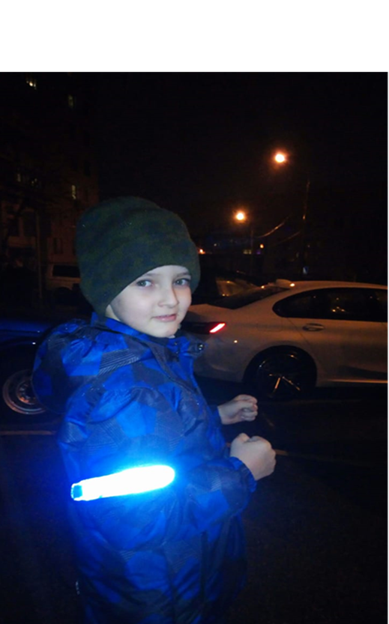
Световозвращатели нужны каждому!

Slide 7
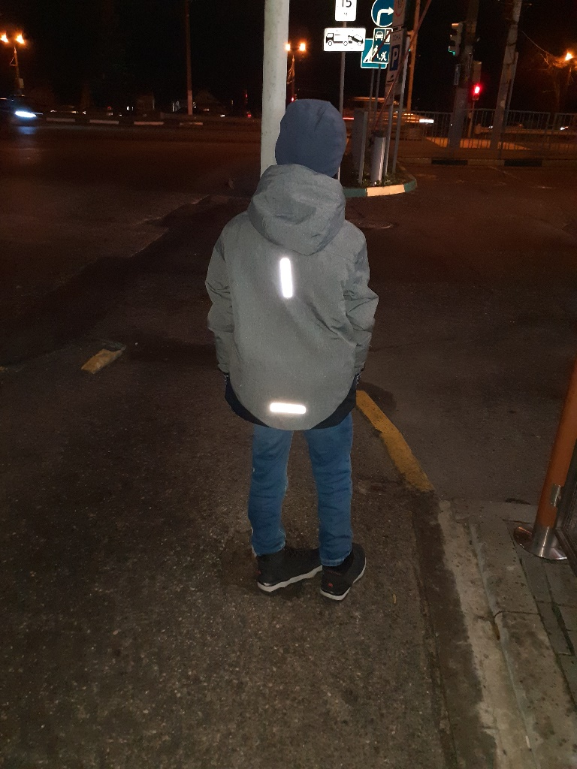
Мы за световозвращающие элементы!

Slide 8
Уважаемые участники дорожного движения!
Помните, что автомобиль нс может остановиться мгновенно! Даже на сухом асфальте при скорости 60 км/час остановочный путь составит более 40 метров, на мокрой дороге - остановочный путь увеличится в полтора раза, на обледенелом покрытии в 3 раза.
Пешеходы - не выходите на проезжую часть перед приближающимся автомобилем! Водители соблюдайте скоростной режим, превышение скорости путь к трагедии!

Slide 9
Отряд ЮИД. «Минутки безопасности»

Slide 10
Отряд ЮИД. «Минутки безопасности»

Slide 11
Отряд ЮИД. «Минутки безопасности»

Slide 12
Уважаемые участники дорожного движения!
В тёмное время суток видимость пешеходов значительно уменьшается.
Пешеход в тёмной одежде в свете фар виден на расстоянии не более 10 метров, в светлой одежде лишь 50 метров. И только использование световозвращающих элементов даёт видимость в 140 метров, что позволяет водителю принять меры к снижению скорости.
Пешеход, размести на своей одежде световозврашающие элементы, стань заметнее на дороге!

Slide 13
Акция «Пешеходный переход»

Slide 14
Акция «Пешеходный переход»

Slide 15
Акция «Пешеходный переход»

Slide 16
Акция «Пешеходный переход»

Slide 17
Уважаемые участники дорожного движения!
Наибольшую группу риска на дороге составляют дети пешеходы и люди пожилого возраста, им сложно адекватно оценить дорожную обстановку! Помогите перейти им дорогу! Не будьте равнодушны предостерегите их от нарушения ПДД, их жизни и здоровье в Ваших руках.

Slide 18
Пропаганда свтовозвращательных элементов

Slide 19
Пропаганда свтовозвращательных элементов

Slide 20
Пропаганда свтовозвращвтельных элементов

Slide 21
Памятки по световозвращателям

Slide 22
Запомните слоганы!
- Пешеход! Позаботься о себе, стань заметным
в темноте!
- Фликеры детям купите родители! Пусть на
дороге их видят водители!
- В темноте наезд возможен, Пешеход, будь
осторожен!
- Фликер на руке блестит, «Стоп» машине
говорит!

